Slide 1
LEHETŐSÉGEK AZ ÜVEGHÁZHATÁSÚ GÁZOK KIBOCSÁTÁSÁNAK CSÖKKENTÉSÉRE AZ ÁLLATTENYÉSZTÉSBEN DR. BÉRI BÉLA DE MÉK, ÁLLATTENYÉSZTÉSI TANSZÉK
DEBRECEN, 2021. árpilis 21.

Slide 2
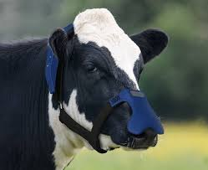
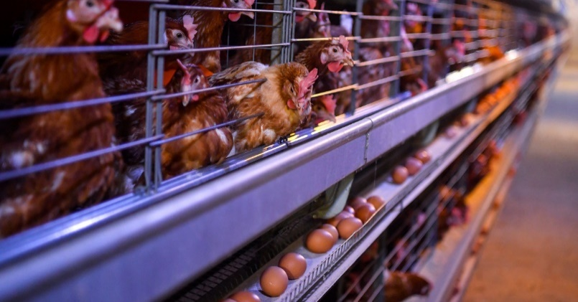
KÖRNYEZETVÉDŐK
TERMÉSZETVÉDŐK
ÁLLATTENYÉSZTÉS
ÁLLATVÉDŐK

Slide 3
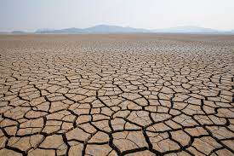
KLÍMAVÁLTOZÁS
Érvek-ellenérvek
Évezredes tendenciák
Az ipari forradalom hatása
Gyorsuló tendencia
Klímatanácskozás - 2021

Slide 4
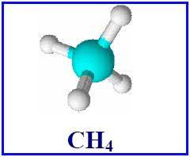
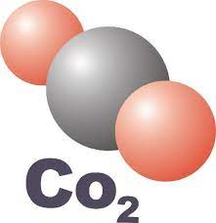
ÜVEGHÁZHATÁSÚ GÁZOK ÉS SZÉN-DIOXID EGYENÉRTÉK
Az üvegházhatású gázok hatása, előnye, hátránya
Szén-dioxid – összes kibocsátás 72%-a
háztartás- és energiatermelés
Metán – összes kibocsátás 16%-a - 25-szörös
víz, szennyvíz, mezőgazdaság
Dinitrogén-oxid – összes kibocsátás 10%-a - 300-szoros
A mezőgazdaság részesedése 8-12% - kevesebb mint az erdőirtások hatása
A kérődzők szerepe – 44%
Az elmúlt 500 évben 15%-os növekedés

Slide 5
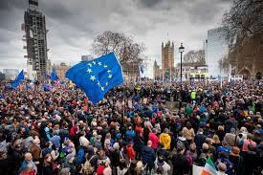
ÜVEGHÁZHATÁSÚ GÁZOK KIBOCSÁTÁSA (MILLIÓ KILÓTONNA)
Kína – 13 millió
USA – 6,5 millió
Európai Unió – 4,5 millió
Németország – 900 ezer
Franciaország – 450 ezer
Olaszország – 420 ezer
Magyarország – 63 ezer
India – 3,4 millió
Oroszország – 2,2 millió
A mezőgazdaság kibocsátása – 10%
Az állattenyésztés kibocsátása – ennek 60%-a
A kérődzők kibocsátása – 44%

Slide 6
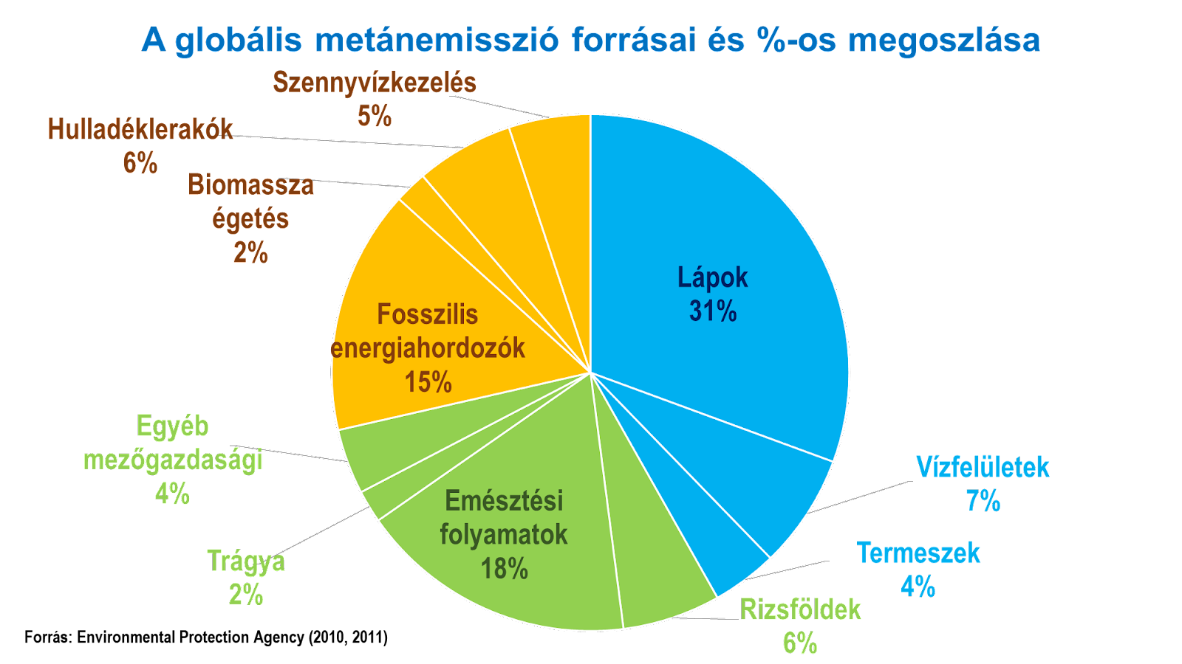

Slide 7
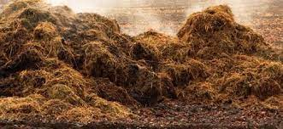
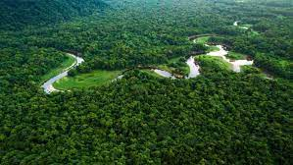
A SZÉNDIOXID EMISSZIÓ MEGOSZLÁSA (MEGATONNA/ÉV)
FORRÁS | 1961 | 2010
KÉRŐDZŐK | 1.375 | 2.018
TRÁGYA LEGELŐN | 386 | 764
MŰTRÁGYA | 67 | 683
RIZSFÖLDEK | 366 | 499
EGYÉB TRÁGYA | 535 | 60
ÖSSZESEN: | 2.600 | 4.586
ERDŐIRTÁSOK | - | 3.374

Slide 8
A METÁNKIBOCSÁTÁS FORRÁSA A SZARVASMARHÁNÁL

Slide 9
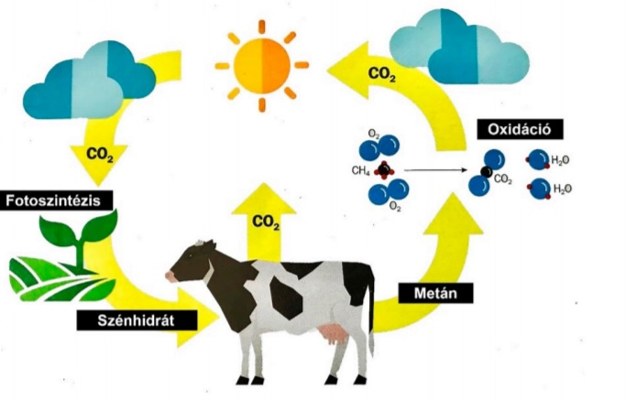
A TEHÉN ÁLTAL TERMELT METÁN EGY TERMÉSZETES CIKLUS RÉSZE, MELYNEK NINCS HOSSZÚ TÁVÚ HATÁSA A LÉGKÖRRE

Slide 10
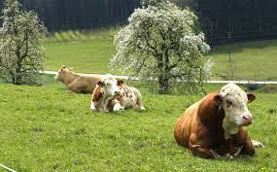
A LEGELTETÉS SZEREPE A BIODIVERZITÁSBAN
Az abrakfogyasztók (sertés, baromfi) az ember táplálékkonkurensei
Az összes takarmánytermő terület fele legelő és nagyrészt gyenge minőségű
A legelőt meghatározóan csak a kérődző hasznosítja
Legelő állat – trágya – rovar – madár
Nincs állat – bozótosodás – allergén növények – gépi betakarítás
A legelőgazdálkodás hazai helyzete

Slide 11
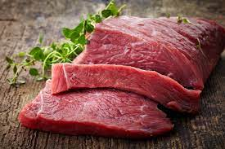
AZ ÁLLATI FEHÉRJE SZEREPE A TÁPLÁLKOZÁSBAN
Az evolúció során bekövetkezett változás
Az emésztőtraktus rövidülése
Lecsökkent rostemésztés
Az agyfejlődés növekedése – energiaigény
Teljes biológiai értékű tápanyag-szükséglet
1,5 millió éve az ember húsfogyasztó
A-, B-vitamin-, kalcium-, vas-, cink-szükséglet kielégítése
A testi fejlődés növekedési intenzitása – testmagasság

Slide 12
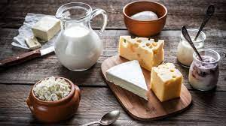
AZ ÁLLATI FEHÉRJE FOGYASZTÁS FORRÁSAI A VILÁGON AZ ELMÚLT 50 ÉVBEN (KG/FŐ)
ÁLLATI FEHÉRJE | 1964 | 2015
TEJ | 74 | 83
MARHAHÚS | 10 | 10,1
SERTÉSHÚS | 9 | 15
BAROMFIHÚS | 3 | 14
ÖSSZES HÚSFOGYASZTÁS | 24 | 41

Slide 13
AZ ÁLLATI FEHÉRJE FOGYASZTÁS JÖVEDELEMKATEGÓRIÁK SZERINT
 | ALACSONY | MAGAS | ÁTLAGOS
GDP (USD/fő/év) | 566 | 41.000 | 9.400
ÖSSZES ENERGIA (kcal/fő/nap) | 2.300 | 3.300 | 2.800
ÖSSZES FEHÉRJE (g/fő/nap) | 58 | 104 | 80
ÁLLATI EREDETŰ FEHÉRJE (g/fő/nap) | 13 | 62 | 31
HÚSFEHÉRJE FOGYASZTÁS (g/nap) | 6 | 30 | 15
MAGYARORSZÁG: 22.000 USD, 52 g ÁLLATI FEHÉRJE

Slide 14
AZ ÁLLATI FEHÉRJEPÓTLÁS LEHETŐSÉGEI
Tej
Növényi tej
Energiában gazdagabb, fehérjében kevesebb
Kevesebb mikroelem, rosszabb kalcium hasznosulás
Gabona, hüvelyes, mogyoró
70 % szója alapú
GMO segítségével élesztő termeli a laktáz, koleszterin stb. mentes tejet
Őssejt alapú – emlőmirigy sejt táplálása

Slide 15
AZ ÁLLATI FEHÉRJEPÓTLÁS LEHETŐSÉGEI
Marhahús
Növényi eredetű
Kedvezőtlenebb aminósav arány
Borsó, rizs, szójafehérje
GMO segítségével élesztőgomba által húsfehérje előállítás
Őssejt alapú – bioreaktorban táplálás
Nagy energiaigény
3D-s megoldás

Slide 16
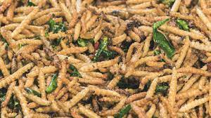
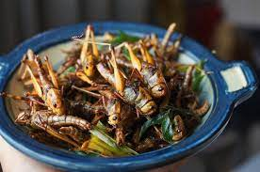
AZ ÁLLATI FEHÉRJEPÓTLÁS LEHETŐSÉGEI
Rovarfehérjék
Korlátlan mennyiség, területi hatékonyság, kedvező fehérje-tartalom, melléktermék hasznosítás
Rovarfajok
Fekete katonalégy, lisztbogár, házi tücsök, sáska stb.
Takarmányozásra
Halak, háziállatok
Sertés, baromfi
Élelmiszerként
2 milliárd ember fogyaszt

Slide 17
AZ EGYES MÓDSZEREK BECSÜLT MAXIMÁLIS HATÉKONYSÁGA A
METÁNEMISSZIÓ CSÖKKENTÉSÉRE (IN VIVO VIZSGÁLAT)

Slide 18
A GENETIKAI FEJLŐDÉS HATÁSA A TERMELÉSRE ÉS A KÖRNYEZETRE
Egy liter tej előállításához szükséges fehérje, energia - 70%-os csökkenés
Foszfor kibocsátás – 70%-os csökkenés
A 143 millió hektár takarmánytermő terület mára 13 millióra csökkent
A karbonlábnyom 64%-kal csökken

Slide 19
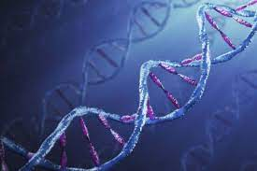
A METÁNKIBOCSÁTÁS CSÖKKENTÉSÉNEK GENETIKAI LEHETŐSÉGEI
Fajlagos termelés növelés
Az egy egyedre jutó tej- és hústermelés
Biotechnika, biotechnológia
GMO – nemzetközi hazai helyzet

Slide 20
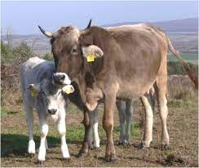
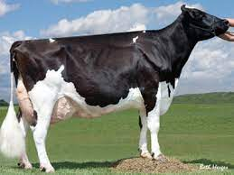
TEJTERMELÉS (FELHASZNÁLÁS 1 MILLIÁRD LITER TEJ ELŐÁLLÍTÁSÁRA VETÍTVE)
 | 1944 | 2007
Tejtermelés (milliárd kg) | 53 | 84
Tejelő tehén (ezer) | 415 | 93
Takarmány felhasználás (10⁹ kg) | 8,2 | 1,8
Vízfelhasználás (10⁹ l) | 10,7 | 3,8
Trágyatermelés (10⁹ kg) | 7,8 | 1,9
Karbonlábnyom (10⁹ kg) | 3,66 | 1,35

Slide 21
A TERMELÉS INTENZITÁSÁNAK HATÁSA AZ ÜVEGHÁZHATÁSÚ GÁZOK KIBOCSÁTÁSÁRA (USA)
PARAMÉTER | 1940 | 2010
TEJ KG (MILLIÁRD) | 53 | 85
TEHÉNLÉTSZÁM (EZER) | 947 | 200
TAKARMÁNYTERMŐ TERÜLET (EZER HA) | 1.700 | 162
KARBONLÁBNYOM | 3,46 | 1,35

Slide 22
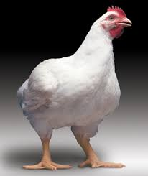
A GENETIKAI FEJLŐDÉS EREDMÉNYE A PECSENYECSIRKE ELŐÁLLÍTÁSBAN
Súlygyarapodás – 8-szor jobb
Takarmányértékesítő-képesség – 3-szor jobb
Elkészülési idő – 110 napról 32-re csökkent
Vízigény – 10.600 literről 1.300-ra
Termelt trágya mennyisége 1 kg élősúlyra – 7,6 kg-ról 3,2-re
Termőterület – 27 m²-ről 2,7-re csökkent

Slide 23
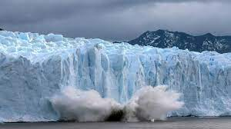
TENYÉSZTÉSI LEHETŐSÉGEK A KLÍMAVÁLTOZÁS HATÁSAINAK CSÖKKENTÉSÉRE
A szőrszín megváltoztatása (murray gray)
A toll ritkítása tyúkoknál
In-vitro húselőállítás – kevés – drága
Biotechnikai módszerek
Mutációk – több ezer mesterséges fajta
Génmódosítás – szója, gyapot, kukorica (95%), búza, rizs, banán, narancs stb.
30-40 éve (Martonvásár – 40 éve)
GMO-mentes – tejtermelés 3%, sertéshús-termelés 0,01%
Génszerkesztés – célzott helyen történő beavatkozás, nincs más faj génje
Hőstressz rezisztencia
Az EU GMO-nak tekinti

Slide 24
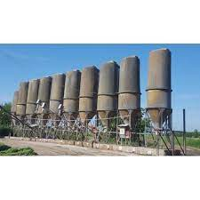
A METÁNKIBOCSÁTÁS CSÖKKENTÉSÉNEK TAKARMÁNYOZÁSI LEHETŐSÉGEI
Takarmánytermesztés, betakarítás
A takarmányhasznosítás javítása
Receptúra készítés
Takarmány-előkészítés
Tárolás
A takarmány-kijuttatás technológiája
A genotípushoz igazított aminósav-összetétel

Slide 25
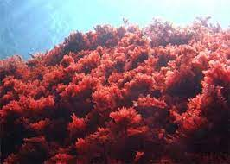
A METÁNKIBOCSÁTÁS CSÖKKENTÉSÉNEK TAKARMÁNYOZÁSI LEHETŐSÉGEI
Takarmányozási eljárások
Takarmányfelvétel növelése
Abrakarány növelése
Új takarmányféleség bevonása – vörös alga, hínár
Adalékanyagok felhasználása
Rostbontó enzimek
Tannin, szaponin
Gyógynövények
Fokhagyma kivonat - Mootral

Slide 26
AZ EURÓPAI UNIÓ PROGRAMJA AZ ÜVEGHÁZHATÁSÚ GÁZOK CSÖKKENTÉSÉRE
Green Deal Program
Növényvédőszer felhasználás csökkentése 50%-kal
Műtrágya felhasználás csökkentése 20%-kal
Antibiotikum felhasználás csökkentése 50%-kal
Ökológiai gazdálkodás növelése 8-ról 25%-ra
Várható üvegházhatású gáz csökkenés 40-60% 2050-re

Slide 27
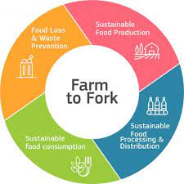
A FARMTÓL AZ ASZTALIG (F2F) PROGRAM
Nincs hatásvizsgálat
Kevesebb élelmiszer-előállítás
Marhahús – 20%
Tej – 6%
Gabona – 21%
Olajos növények – 20%
Drágább élelmiszerek
Marhahús ár – 60%
Sertéshús ár – 50%
Tej ár – 36%
Több millió ember megélhetése kerül veszélybe
A termelés és az üvegházhatású gáz kibocsátás áttevődik harmadik országokba – karbonlábnyom változatlan marad

